Slide 1

DATA VISUALIZATION WITH DATASET POPULATION BY COUNTRY IN 2020 USING TABLEAU

Slide 2

KELOMPOK DOMAR
Dody Yan Piter Sitorus (12S17038)
Yohana Esther Romaito Purba (12S17039)
Paddy Tammy Silitonga (12S17049)
Meilysa Veronika Tarigan (12S17063)

Slide 3

Latar Belakang
Menurut kamus besar bahasa indonesia, penduduk merupakan orang-orang yang mendiami suatu tempat (kampung, negeri, pulau, dan sebagainya). Jumlah penduduk suatu wilayah ditentukan oleh angka kelahiran (fertilitas), angka kematian (mortalitas), dan angka perpindahan penduduk (migrasi). Pada umumnya, jumlah penduduk selalu meningkat dan cenderung stabil, namun pada negara tertentu angka kelahiran lebih rendah dibandingkan dengan angka kematian. Hal ini menyebabkan terjadinya perubahan jumlah penduduk di berbagai negara di seluruh dunia seiring dengan berjalannya waktu. Perubahan tersebut dapat menghasilkan data yang berkaitan dengan perubahan jumah penduduk di berbagai negara di seluruh dunia. Pada umumnya data yang dihasilkan masih mentah, sehingga informasi yang ada pada data tersebut tidak dapat tersampaikan dengan baik. Informasi yang ada pada data dapat disampaikan atau dikomunikasikan dalam bentuk visualisasi data yang dapat berupa grafik, tabel maupun dashboard yang secara jelas dan efisien dapat memberikan informasi kepada orang atau pengguna yang membaca, memberikan kemudahan dalam pengambilan keputusan, serta menyampaikan data secara sederhana dan variatif.

Slide 4

Tujuan
Tujuan dari proyek ini adalah untuk membantu penelitian dalam memperoleh informasi, seperti:
Memvisualisasikan kepadatan penduduk negara di dunia tahun 2020.
2
Memvisualisasikan populasi penduduk negara di dunia tahun 2020
Memvisualisasikan populasi penduduk negara di dunia berdasarkan luas wilayah tahun 2020
Memvisualisasikan total migrant net negara di dunia tahun 2020

Slide 5
Manfaat
Manfaat dari pembuatan visualisasi data ini adalah menampilkan informasi mengenai data pertumbuhan penduduk dunia pada tahun 2020 dalam bentuk dashboard yang dapat digunakan dalam penelitian.

Slide 6
Ruang Lingkup
Ruang lingkup pengerjaan proyek ini adalah:Kumpulan data yang digunakan adalah Population by Country – 2020. Target pengguna visualisasi data ini ditujukan oleh penelitian yang ingin memperoleh informasi mengenai data pertumbuhan penduduk dunia pada tahun 2020.Kumpulan data pertumbuhan penduduk akan divisualisasikan dalam bentuk dashboard yang berisi beberapa visualisasi data.

Slide 7
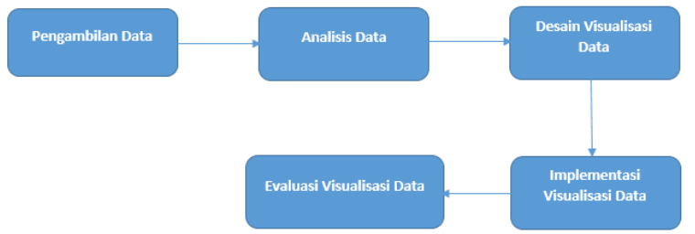
Tahapan Pengerjaan Proyek

Slide 8
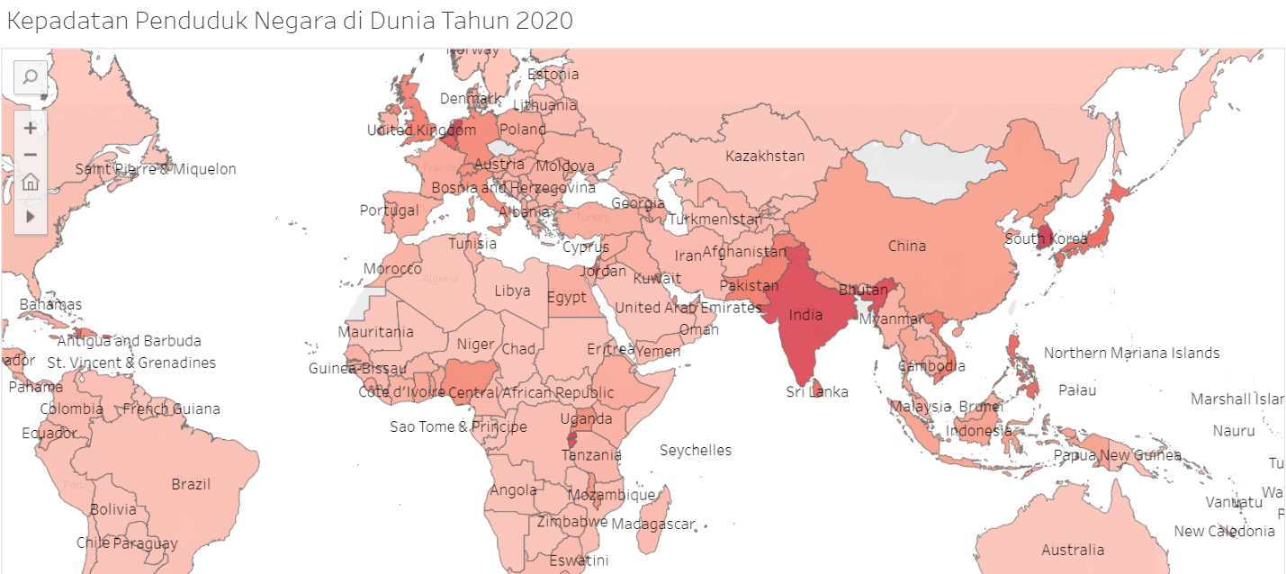
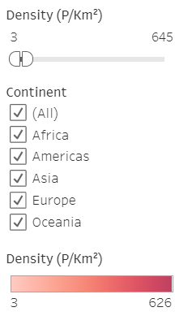
Visualisasi Panel 1

Slide 9
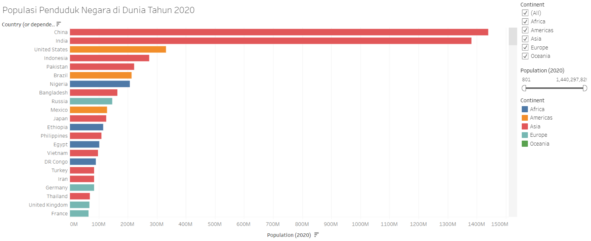
Visualisasi Panel 2

Slide 10
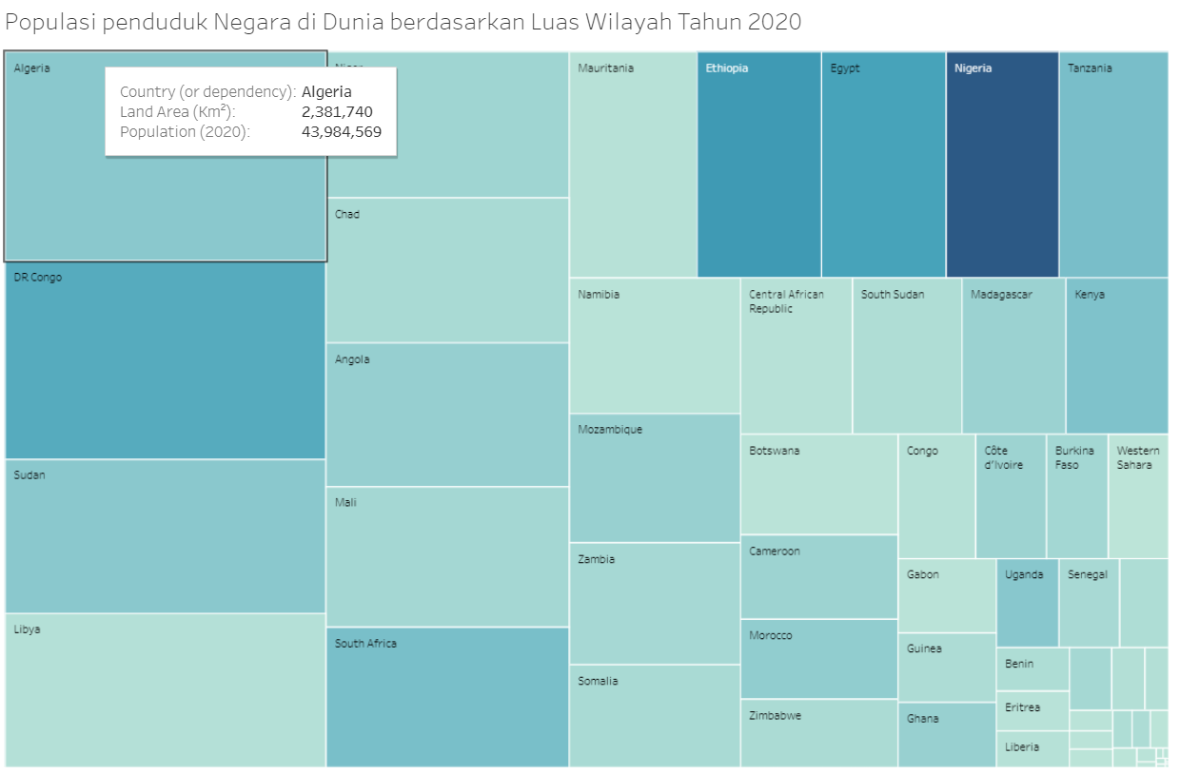
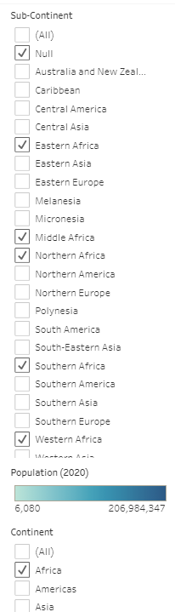
Visualisasi Panel 3

Slide 11
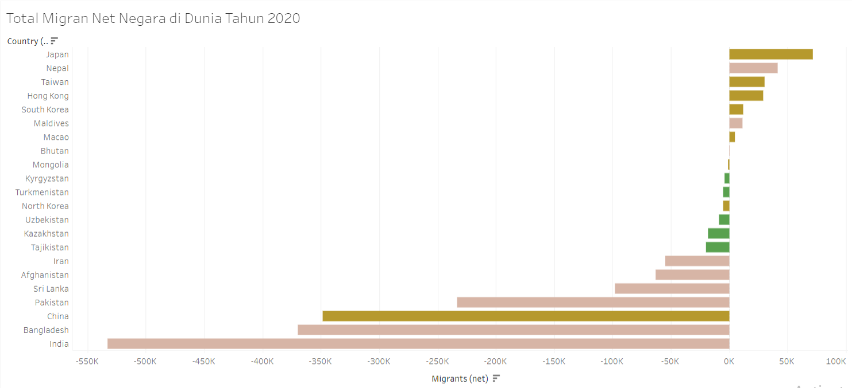
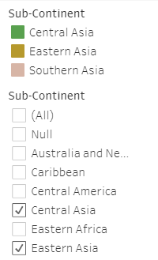
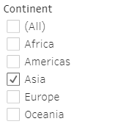
Visualisasi Panel 4

Slide 12
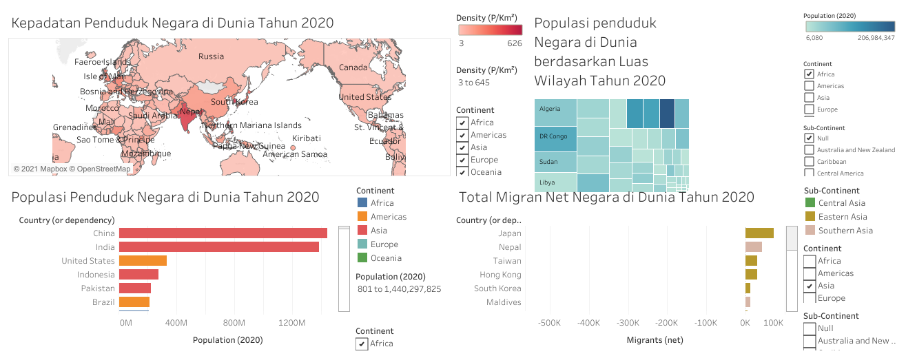
Dashboard Visualisasi

Slide 13
Evaluasi
Kategori evaluasi yang dilakukan pada pengerjaan proyek ini adalah qualitative summative dimana proses evaluasi dilakukan setelah idiom visualisasi dibangun dan berfokus pada penilaian hasil akhir visualisasi. Jenis evaluasi qualitative summative yang digunakan yaitu insight-based evaluation dimana pendekatan evaluasi ini melibatkan peserta yang diberikan tugas untuk melakukan penilaian terkait visualisasi yang dibangun.

Slide 14
Kesimpulan
Berdasarkan pengerjaan proyek yang telah dilakukan, dapat disimpulkan beberapa poin sebagai berikut:
Melalui dashboard yang telah dibangun, target user dapat menerima informasi mengenai data pertumbuhan penduduk dunia pada tahun 2020 dalam berbagai bentuk idiom visualisasi.
Adapun bentuk idiom visualisasi yang dapat dibangun melalui dataset Populasi by Country - 2020 adalah choropleth map, treemap, dan bar chart.
Dashboard Population by Country - 2020 berhasil dibangun menggunakan tools Tableau dengan 4 bentuk visualisasi.

Slide 15
Saran
Berdasarkan pengerjaan proyek yang telah dilakukan, adapun saran yang dapat dijadikan acuan untuk tahap pengembangan selanjutnya adalah:
Dalam memvisualisasikan data pertumbuhan penduduk dunia pada tahun 2020 dapat menggunakan idiom visualisasi yang lain, misalnya menggunakan idiom visualisasi Bubble Chart, Scatter Plot, dan lain sebagainya.
Dalam mengevaluasi hasil visualisasi data pertumbuhan penduduk dunia pada tahun 2020 tidak hanya dapat menggunakan evaluasi qualitative, namun juga dapat menggunakan evaluasi quantitative, misalnya evaluasi dengan usability studies, comparative user studies, dan lain sebagainya.

